Slide 1
Competitividad en empresarial en la Huasteca Hidalguense.
Ponente: Ing. Yessica Martínez Martínez

Slide 2
INTRODUCCIÓN
La globalización de la economía y los mercados mas competitivos, muestran la necesidad de hacer las cosas de una mejor manera, de ser mas competitivos, para lograr la aceptación y adhesión de los consumidores; las industrias van imponiendo las necesidades de competir, mejorando sus procesos.

Slide 3
Planteamiento de la problemática.
La Huasteca Hidalguense es rica en cuanto a tradición, cultura y gastronomía, para lo cual, al desarrollar productos únicos en la región, es necesario desarrollar un plan de competitividad para impulsar continuamente el desarrollo económico de la región.

Slide 4
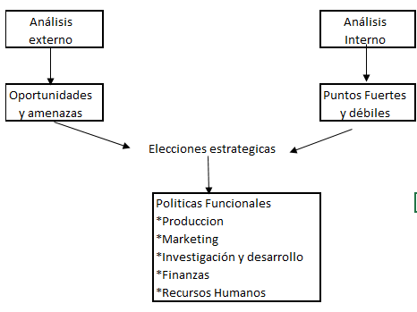
Líneas de Acción
En la búsqueda de la competitividad se establecen acciones que aseguren la sobrevivencia , el crecimiento y la rentabilidad de los negocios a través de el recurso humano de la empresa.
Dentro de las líneas de acción con un enfoque competitivo se podría elaborar un plan que incluya lo siguiente.

Slide 5
Alcance
Corto plazo. 4-5 Años Contribuyendo a la capacitación en el ámbito laboral, así como el fortalecimiento económico de la región.
Largo Plazo. 6-7 Años. Generación de mercados que permitan la inversión interna y externa para el desarrollo económico – Financiero de la región Huasteca

